Slide 1
Curso de Inducción
BIENVENIDOS

Slide 2

Consejo Estudiantil Universitario
Ceu es un enlace

Slide 3
¿Qué es el CEU?
El Consejo Estudiantil Universitario es el máximo órgano universitario de representación de todos los alumnos de nivel licenciatura de la Universidad La Salle Cancún.​
Es conformado por los presidentes de las 15 licenciaturas.

Slide 4
Funciones del CEU
Representar a los estudiantes de todas nuestras licenciaturas.​
Ser un canal de comunicación entre autoridades y alumnos. ​
Fomentar la participación, comunicación y coordinación de los alumnos y la comunidad.

Slide 5
¿Qué hace el CEU?
Proponer, propiciar y promover actividades, programas y acciones que permitan extender el conocimiento, comprensión y compromiso libremente asumidos por la Comunidad Estudiantil.​
​
Además de fomentar la pertenencia lasallista entre la Comunidad Universitaria.

Slide 6
Actividades & Eventos

Slide 7
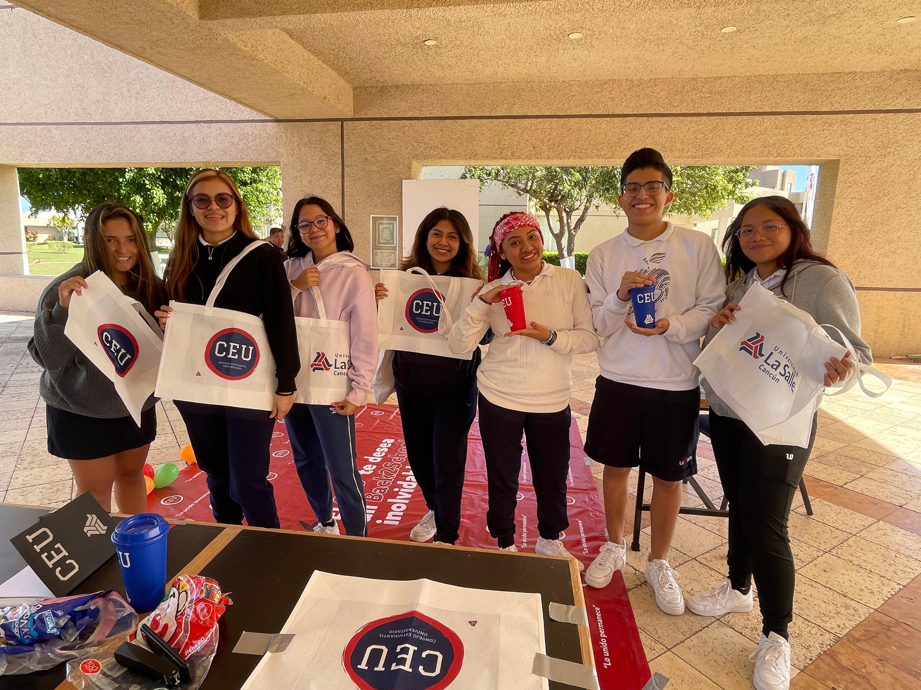
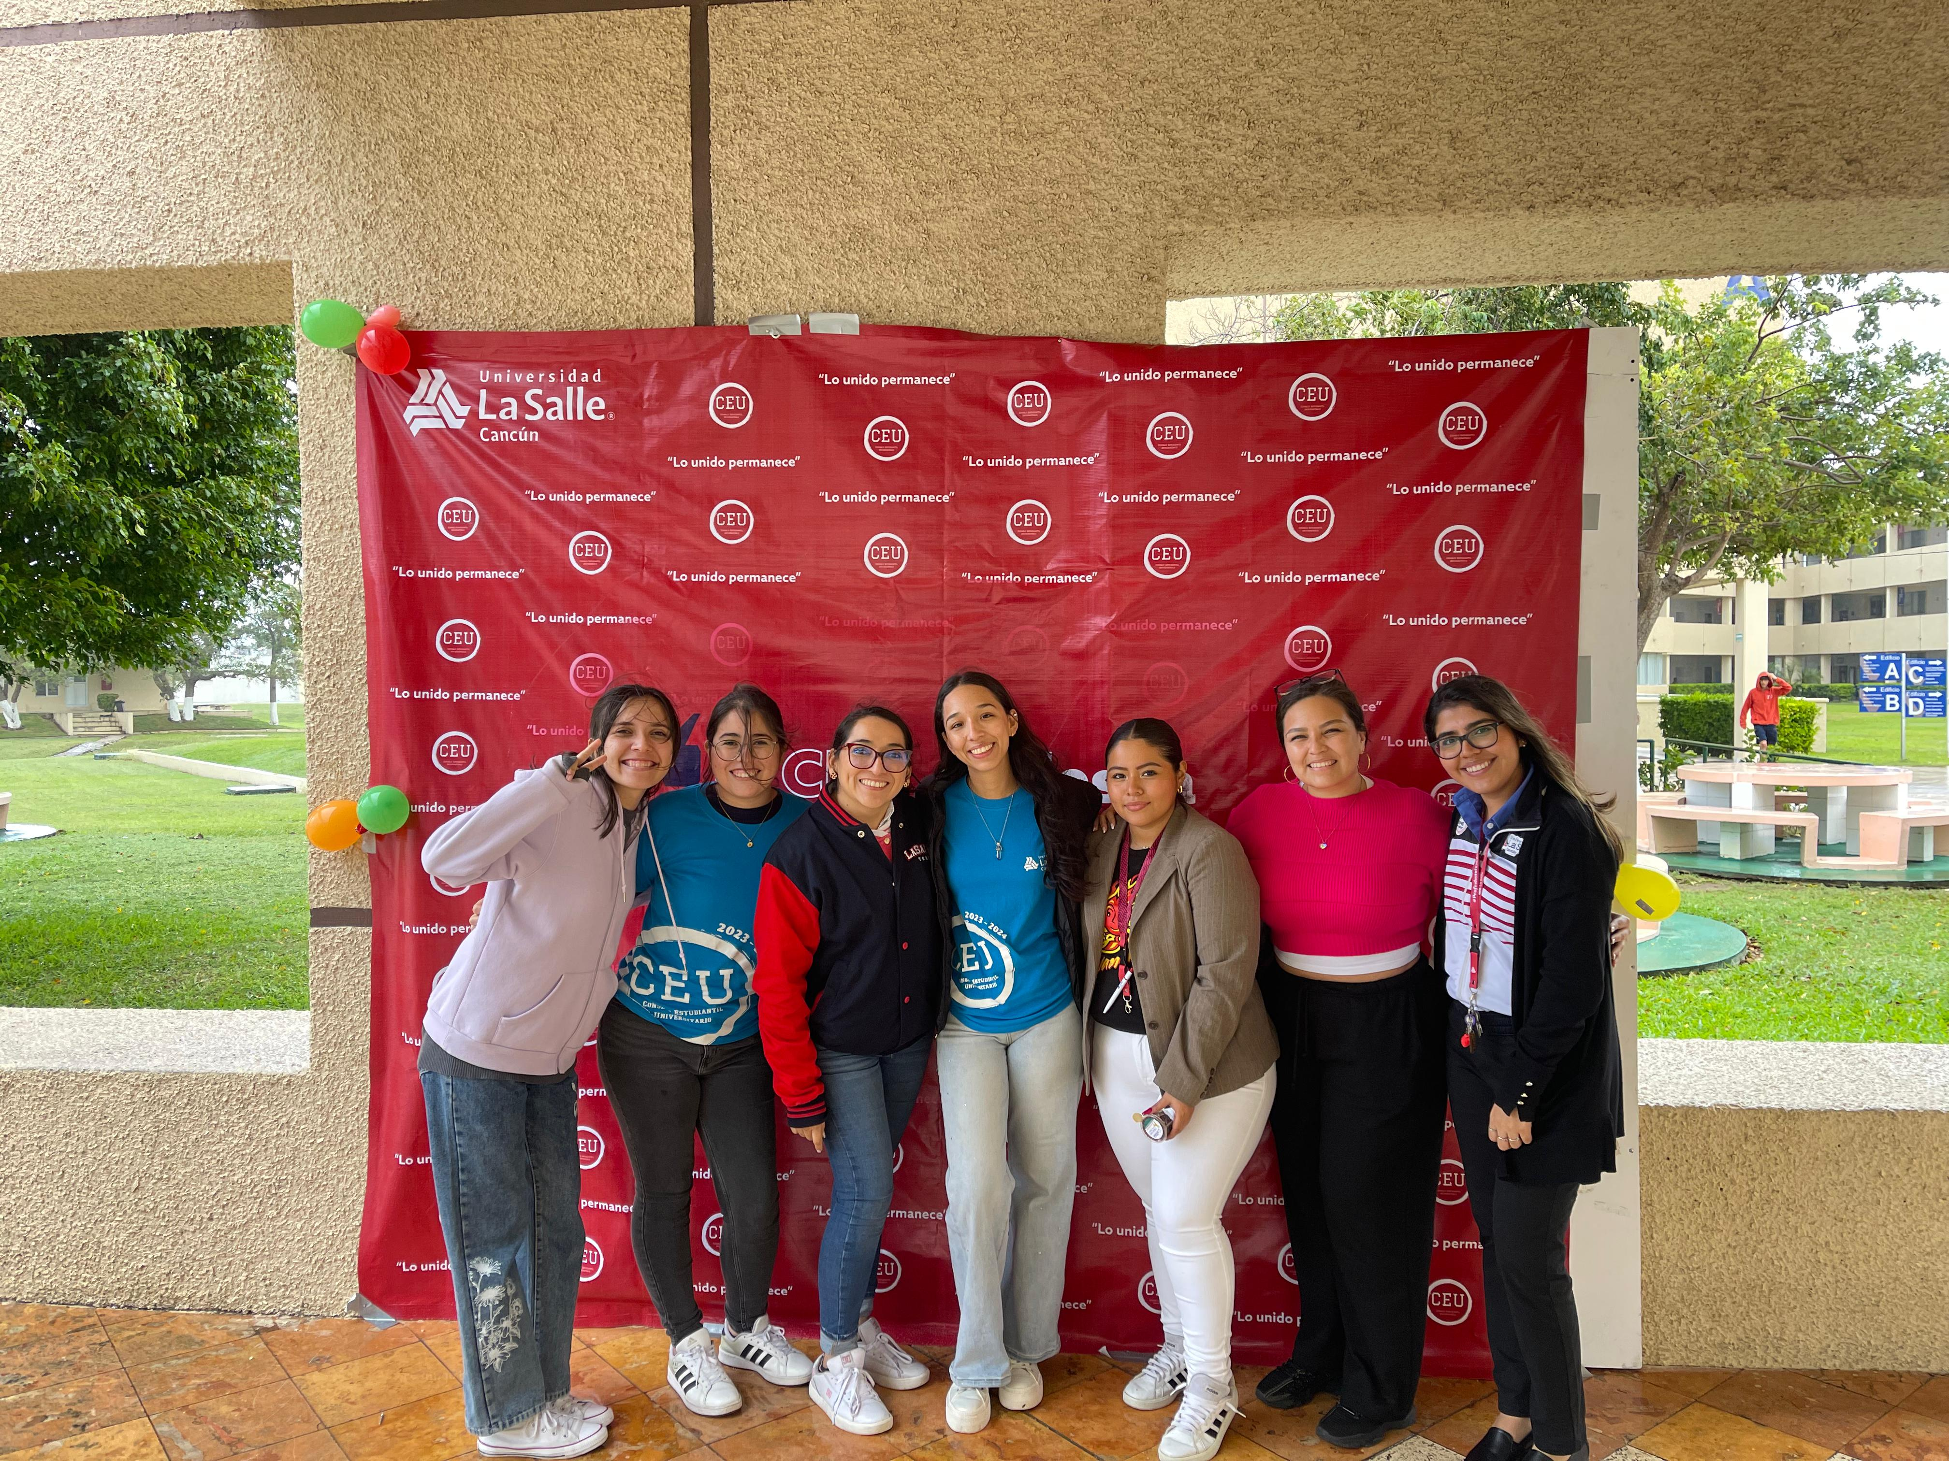
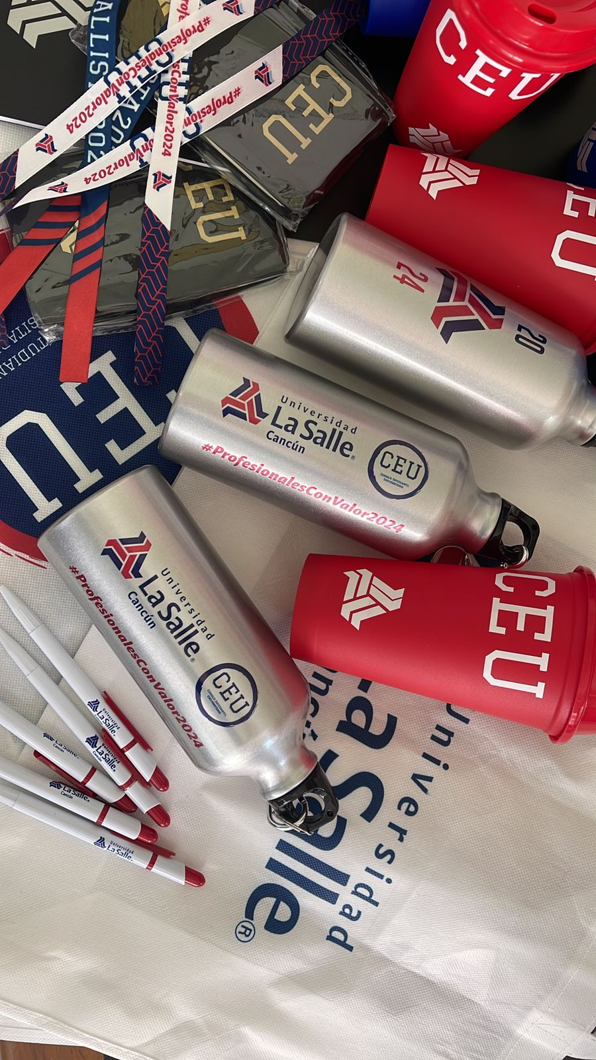
Back 2 School

Slide 8
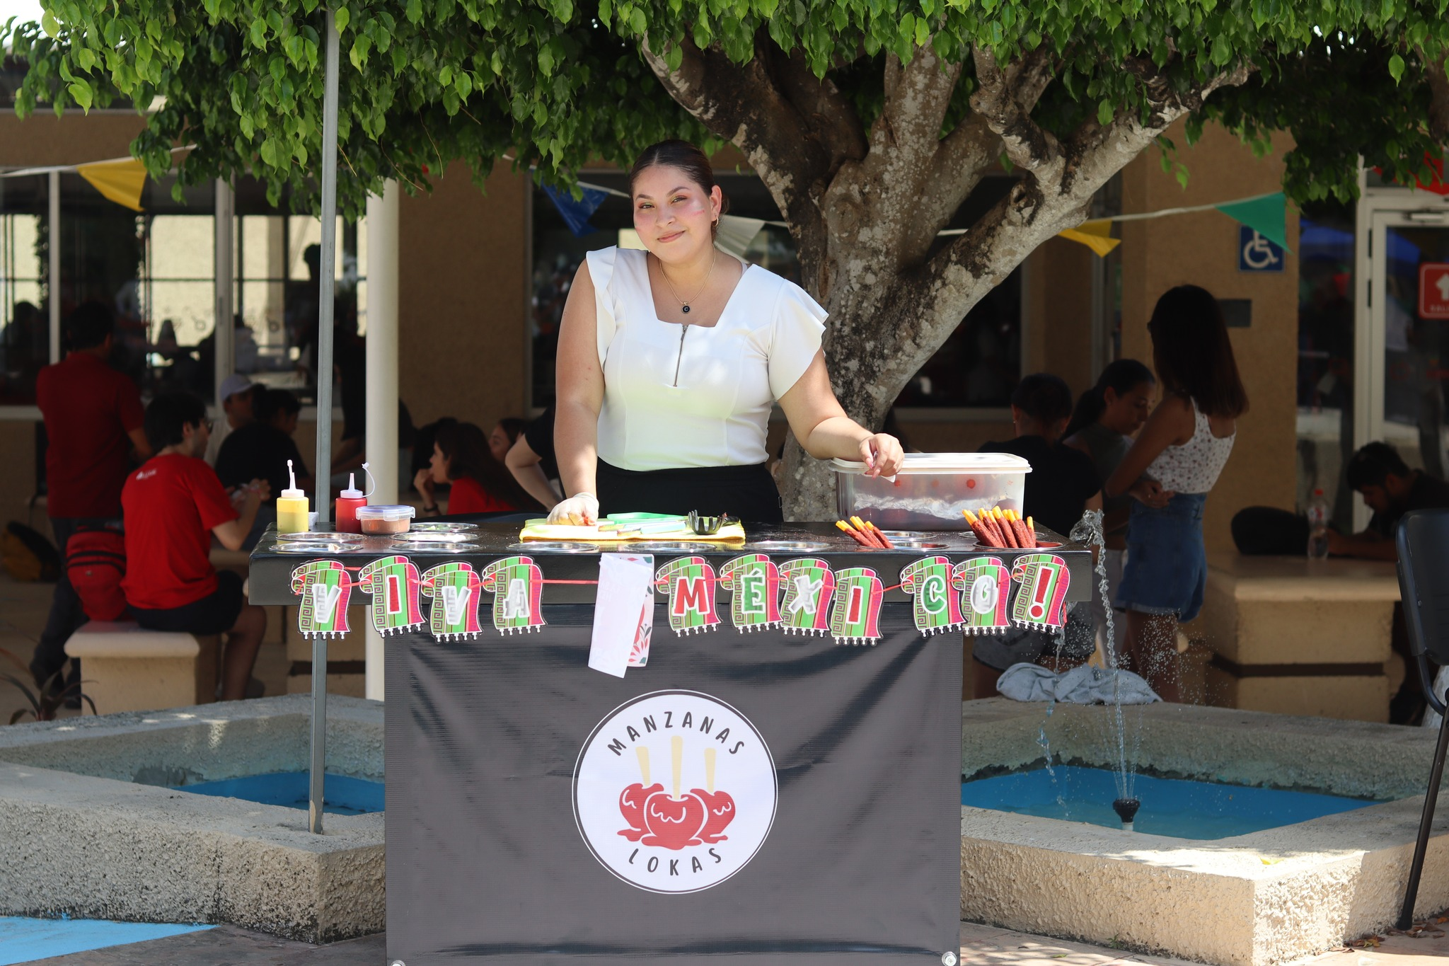
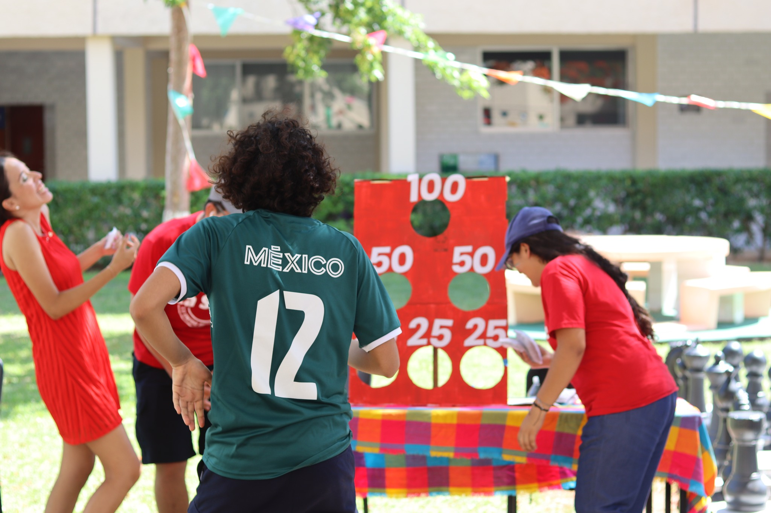
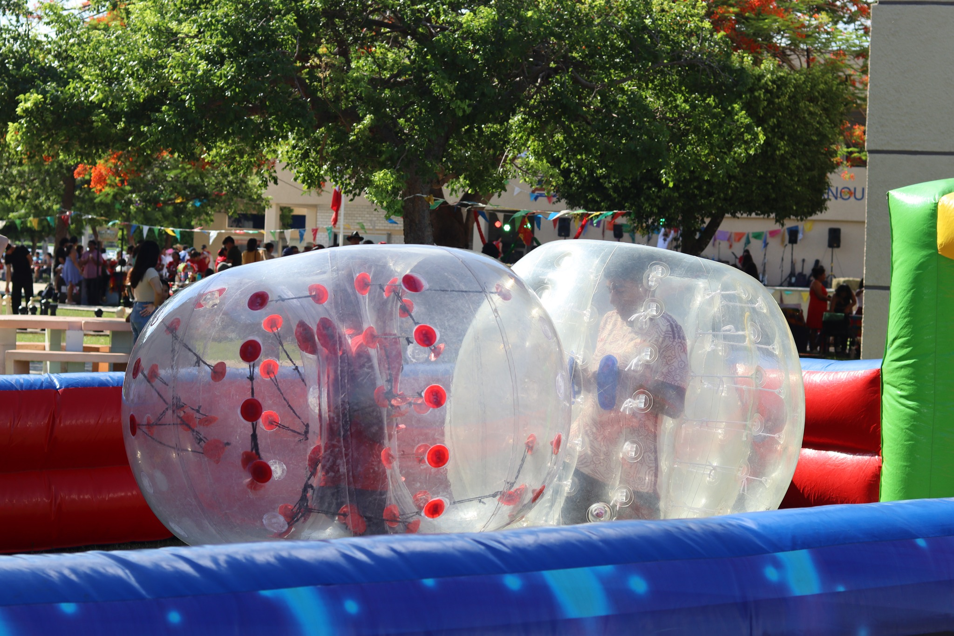
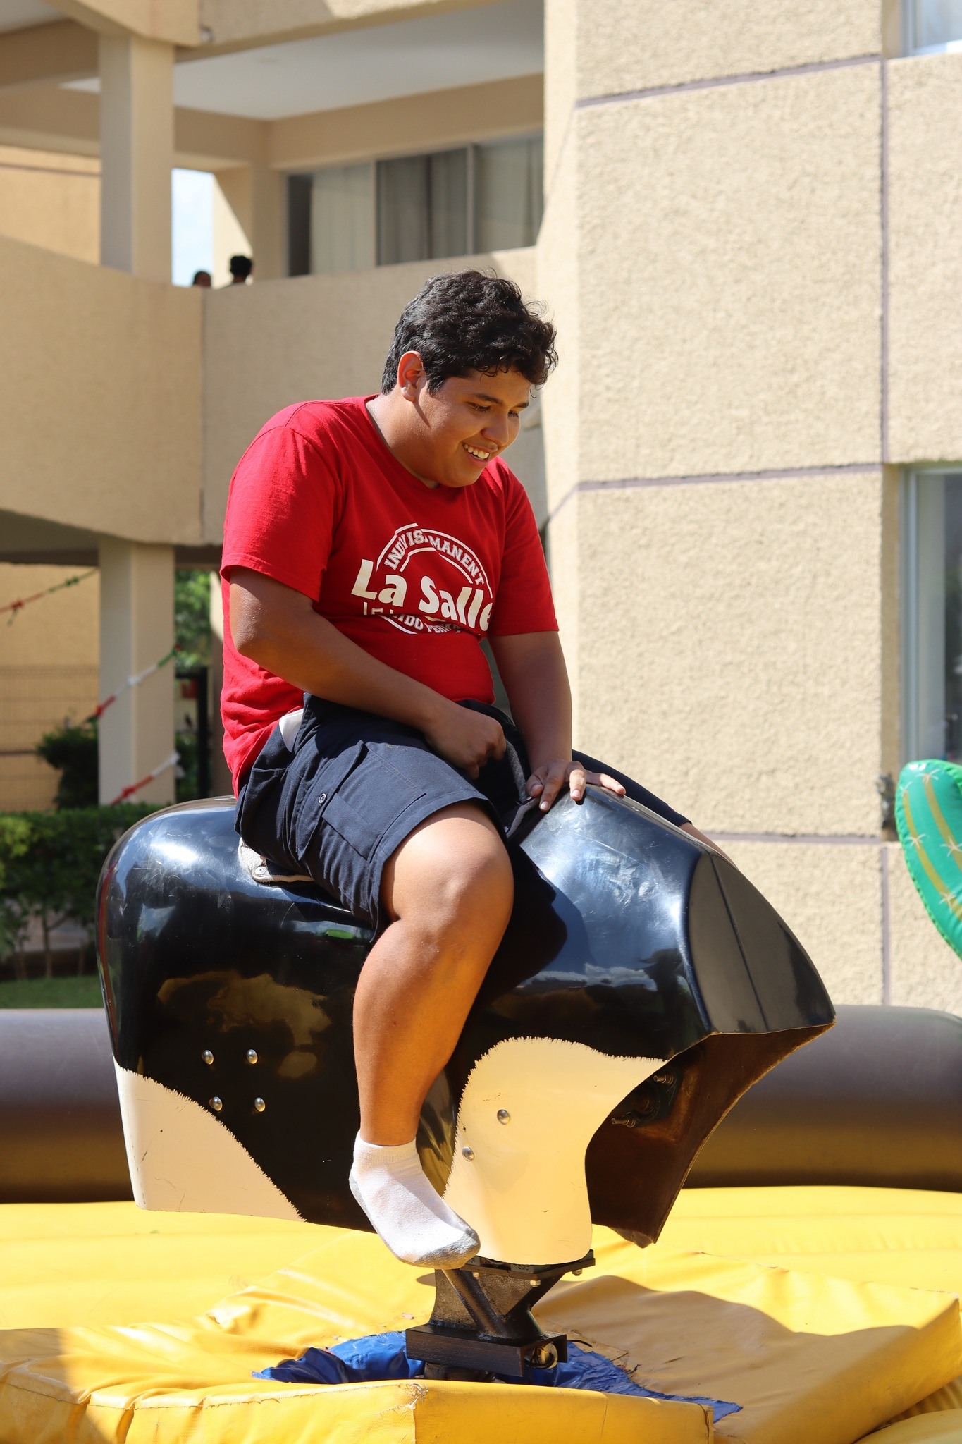
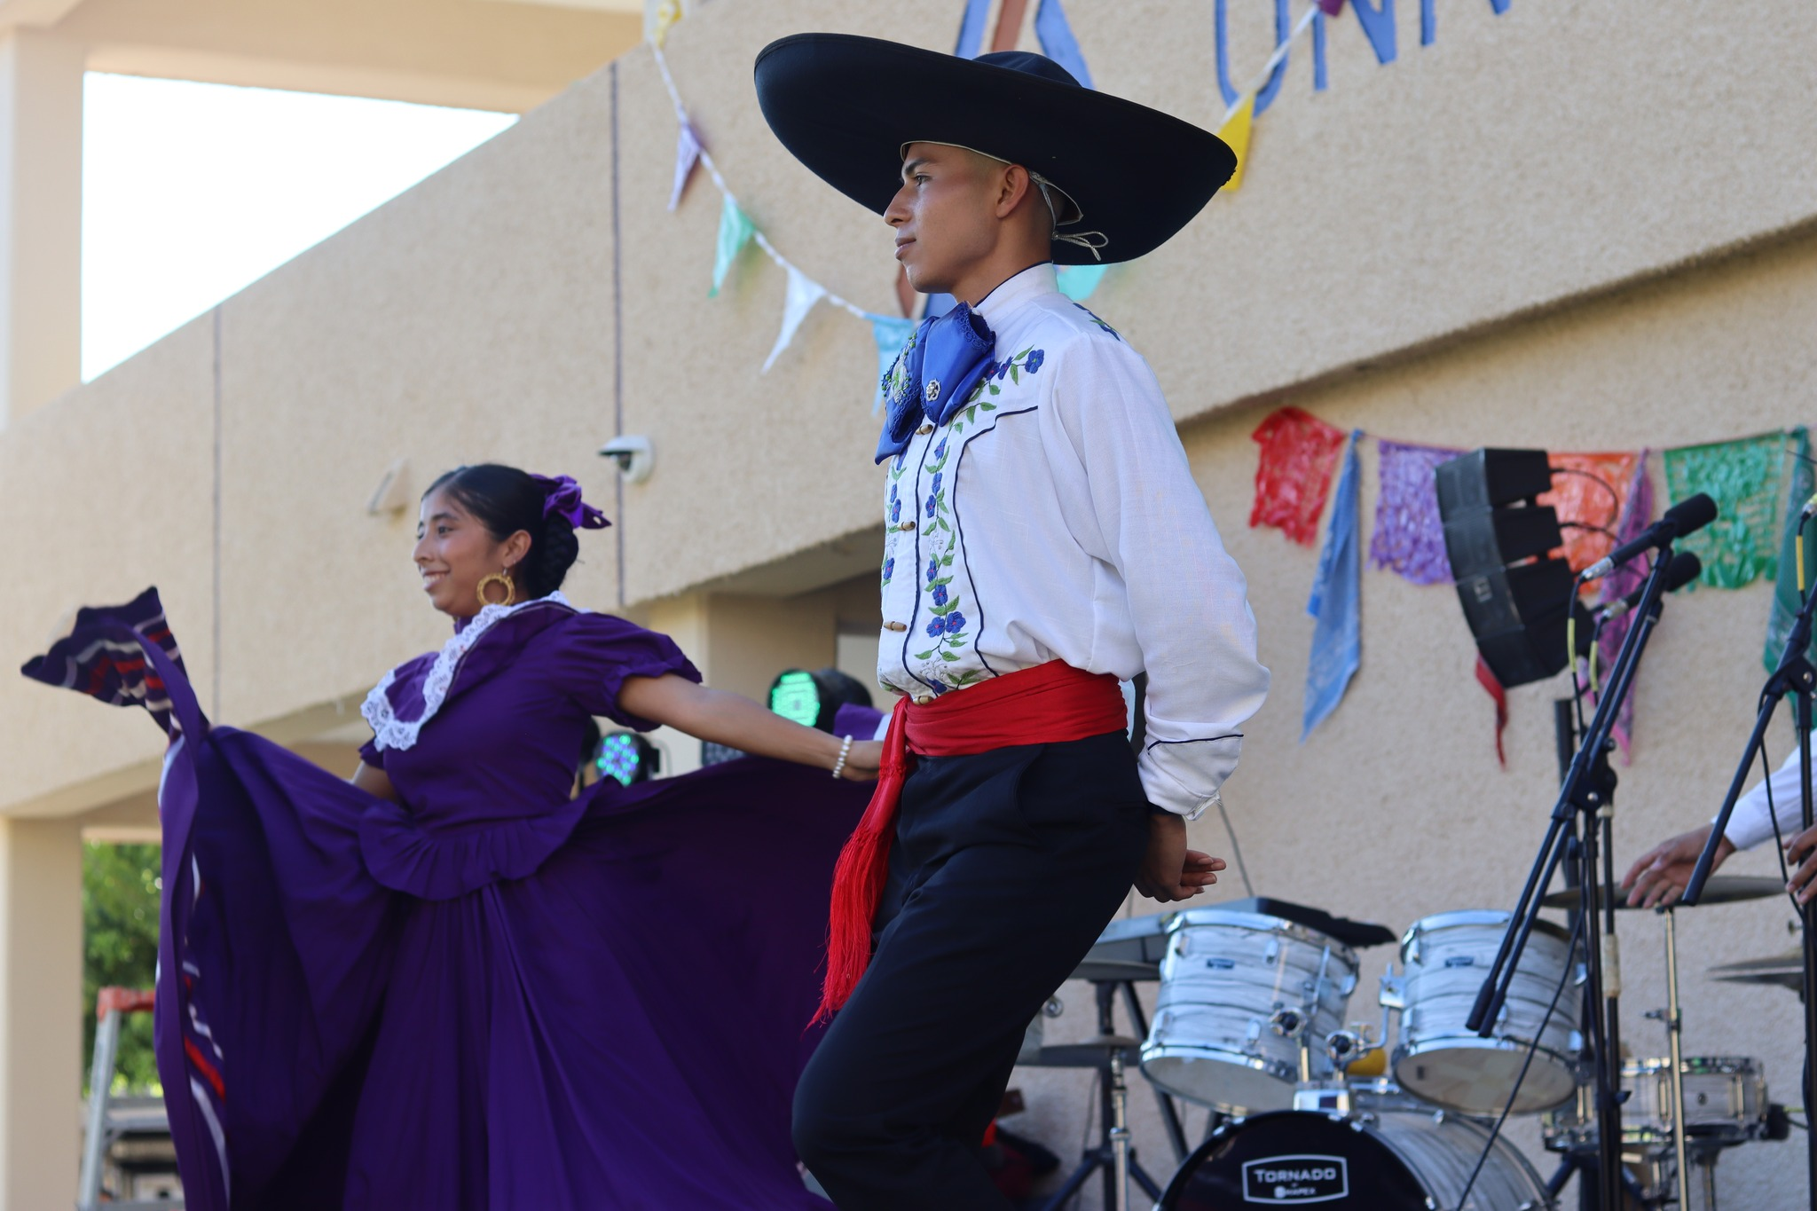
La Salle a la Mexicana
V

Slide 9

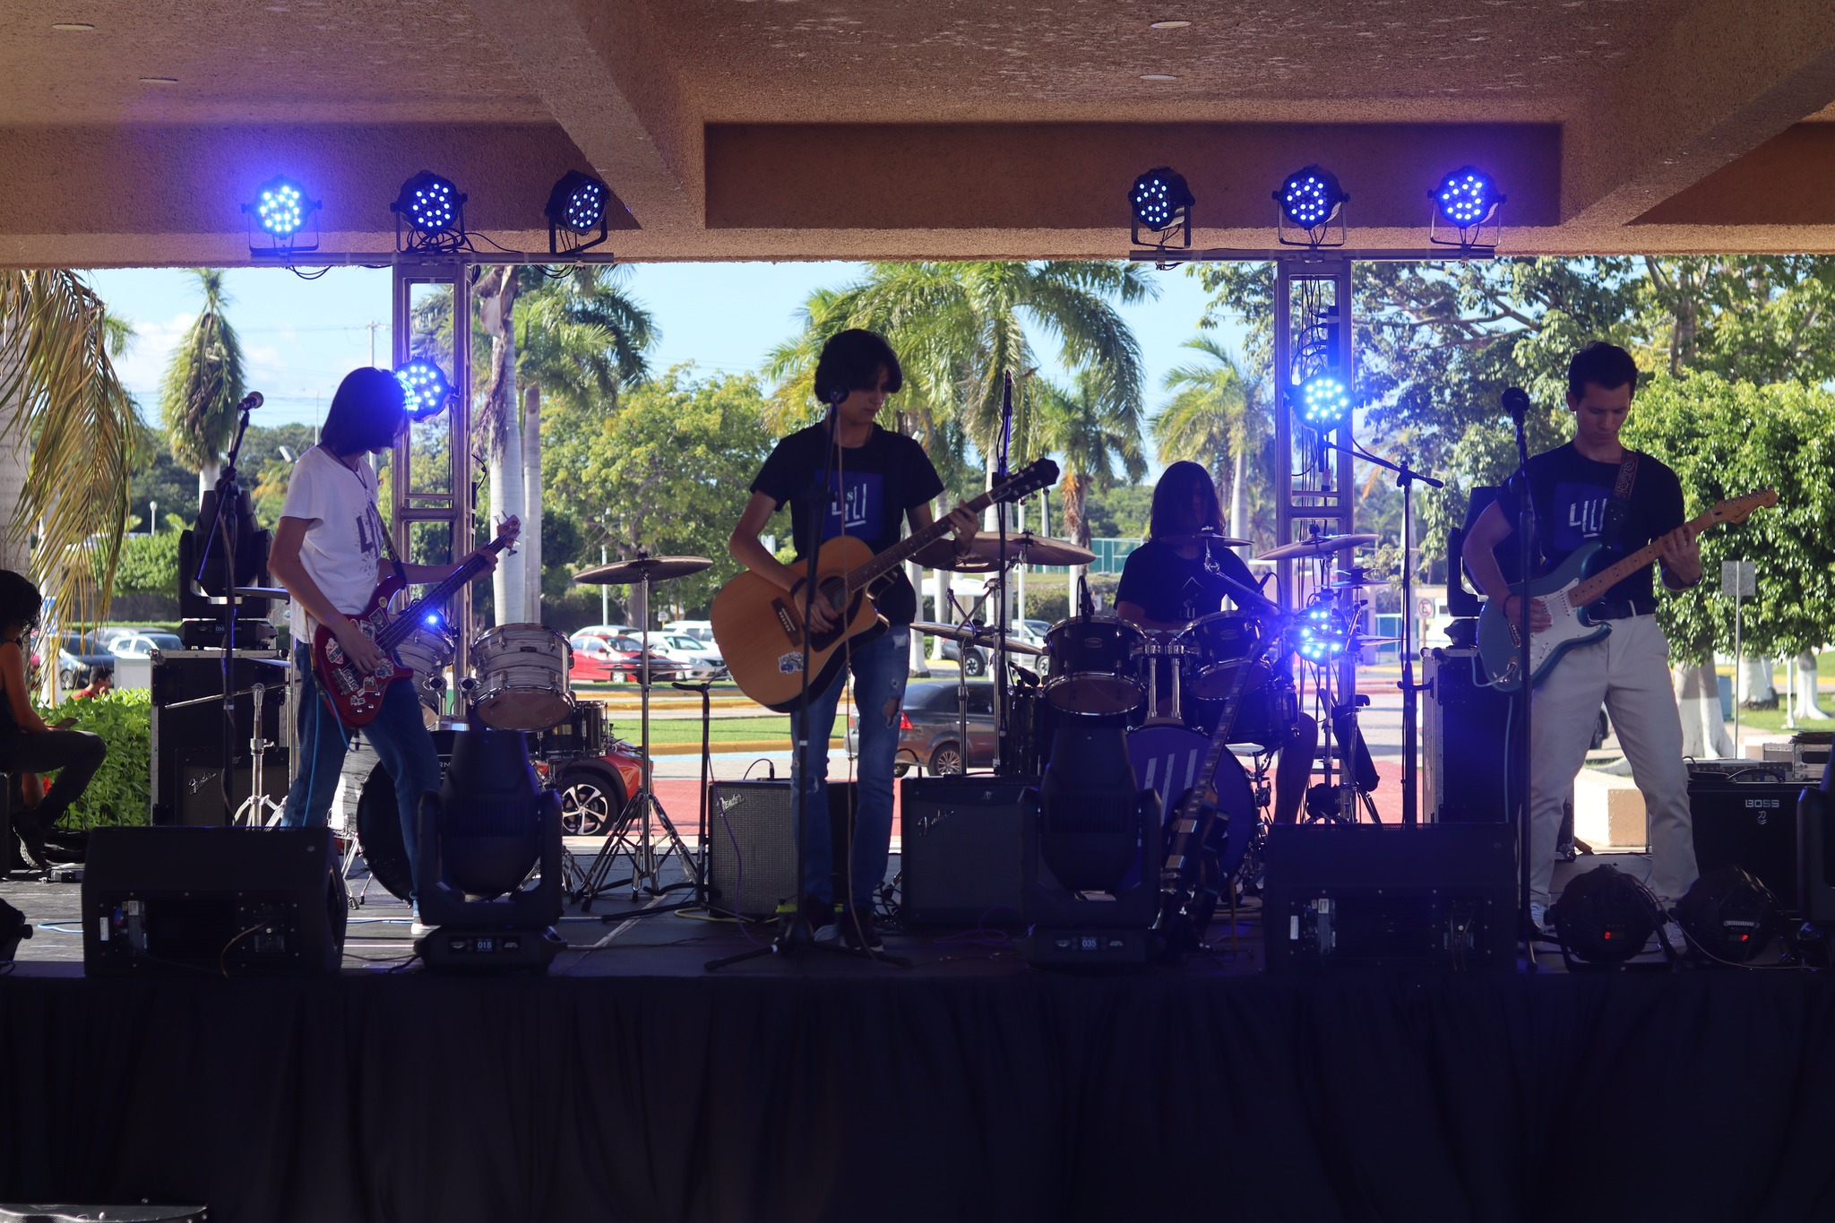
Indivisa

Slide 10
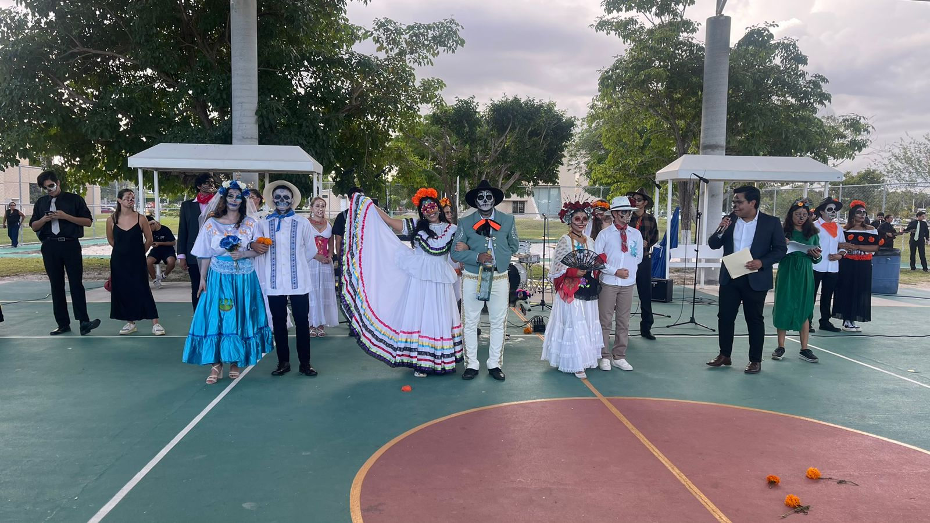
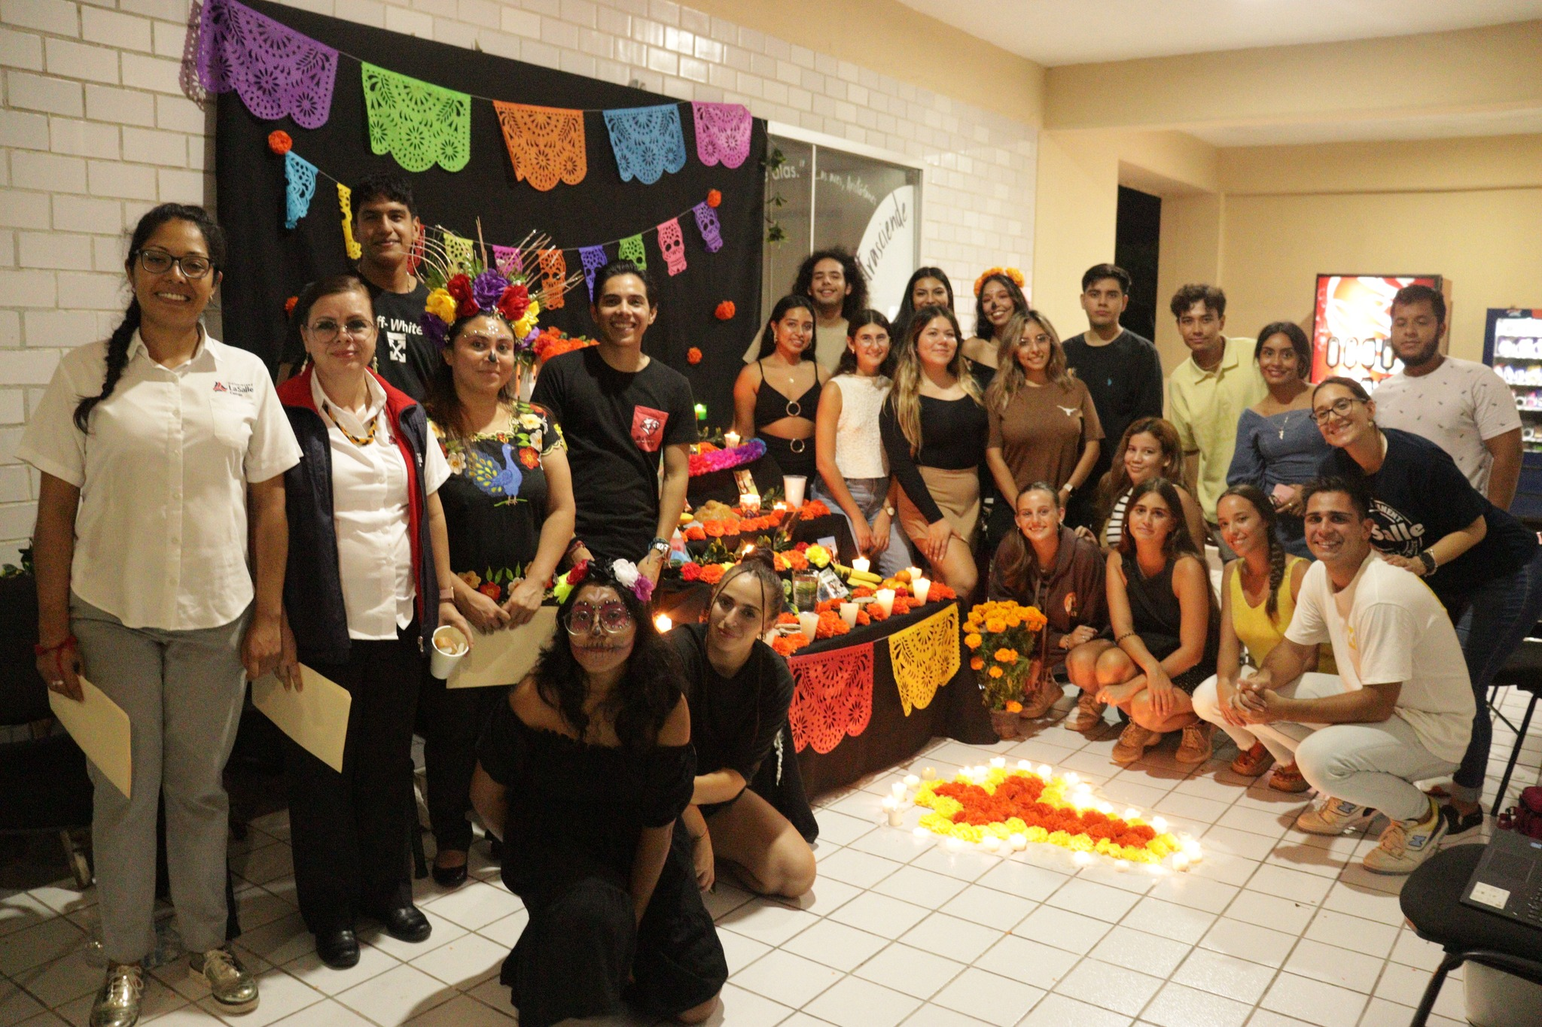
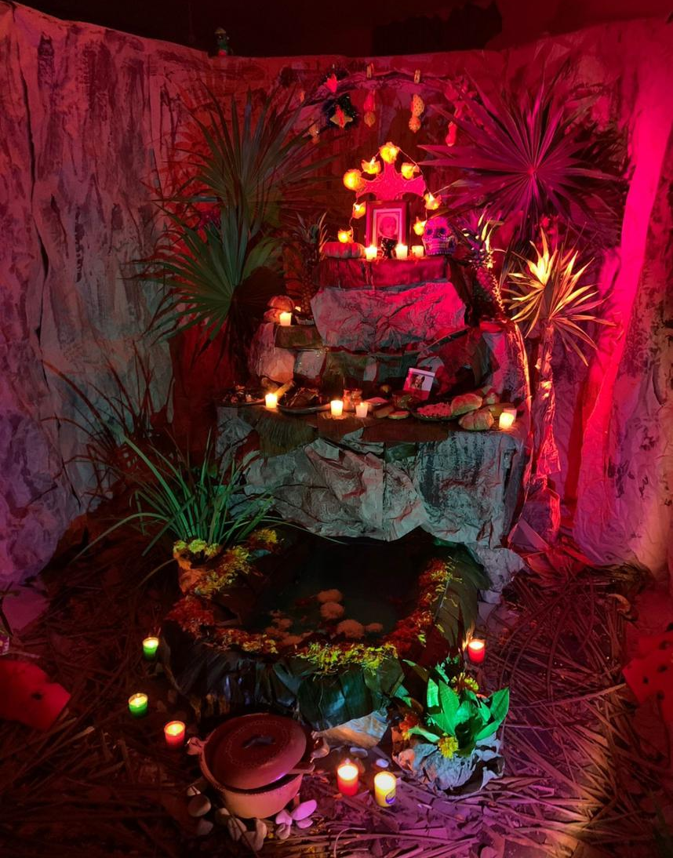
Día de Muertos

Slide 11
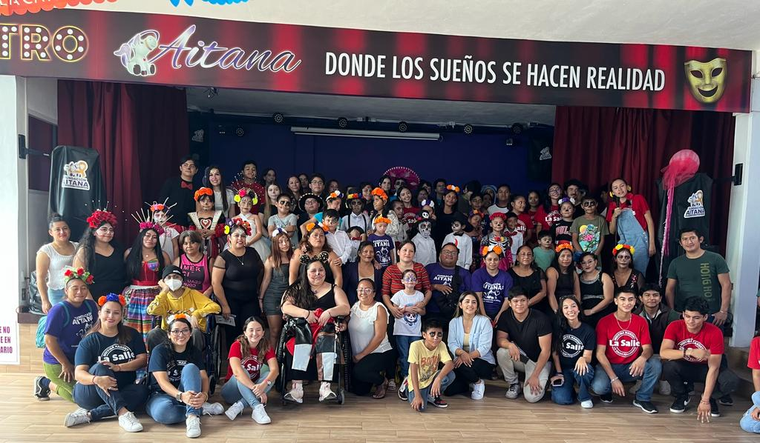
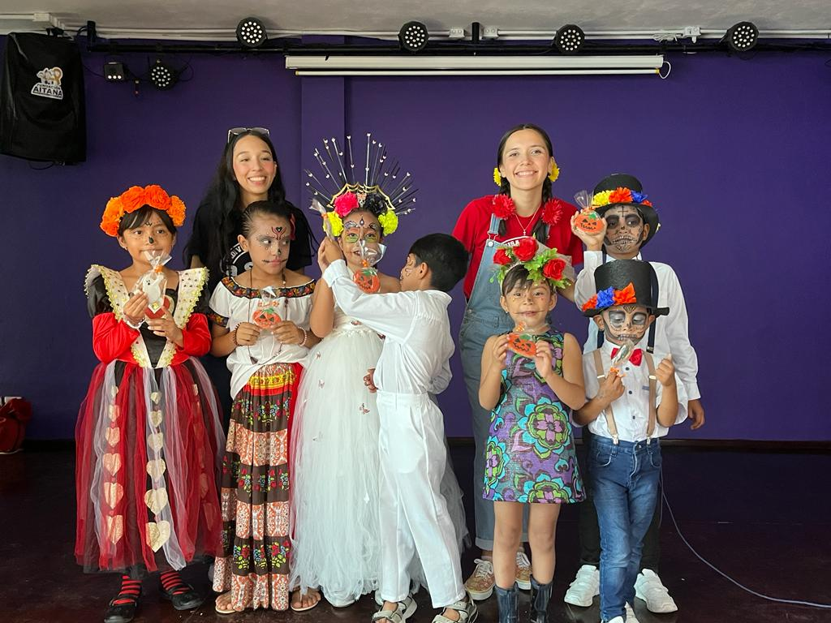
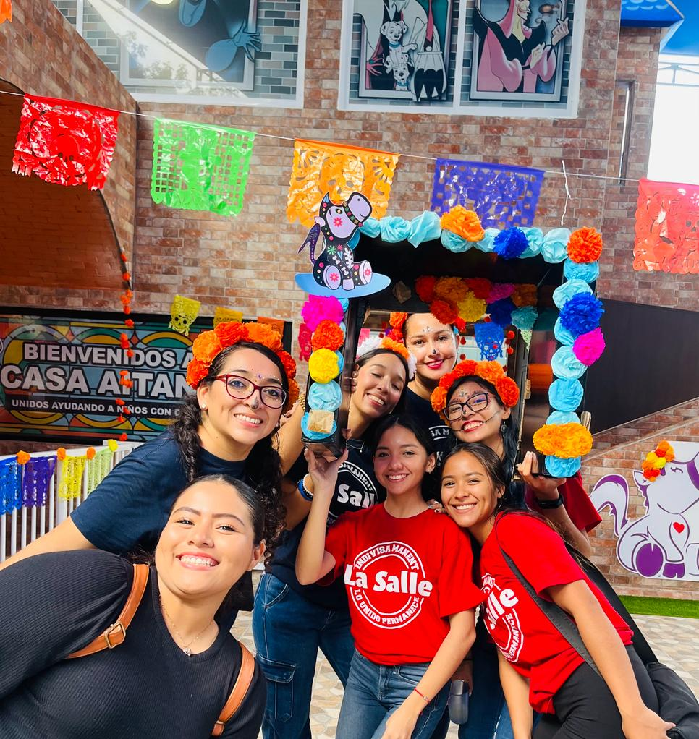
Fiesta Aitana

Slide 12

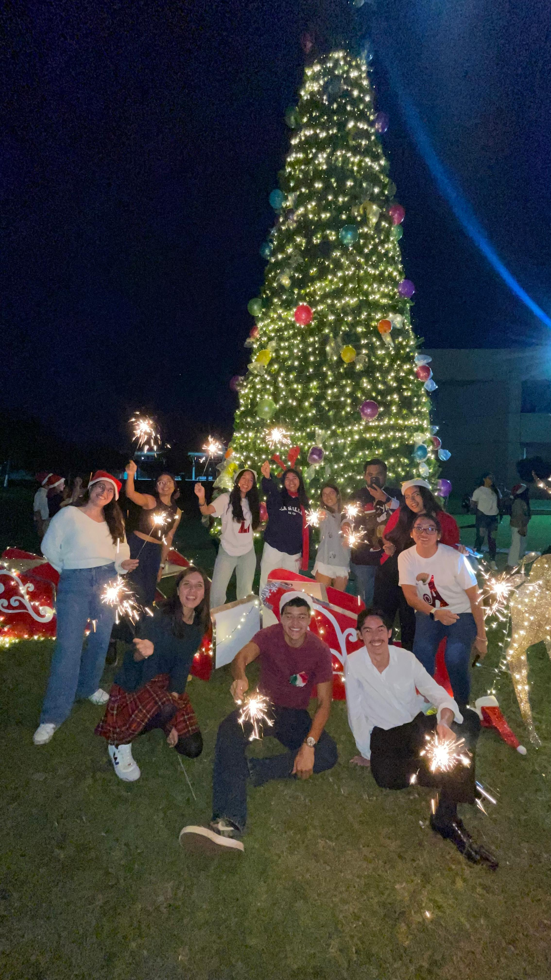


Encendido del Árbol

Slide 13
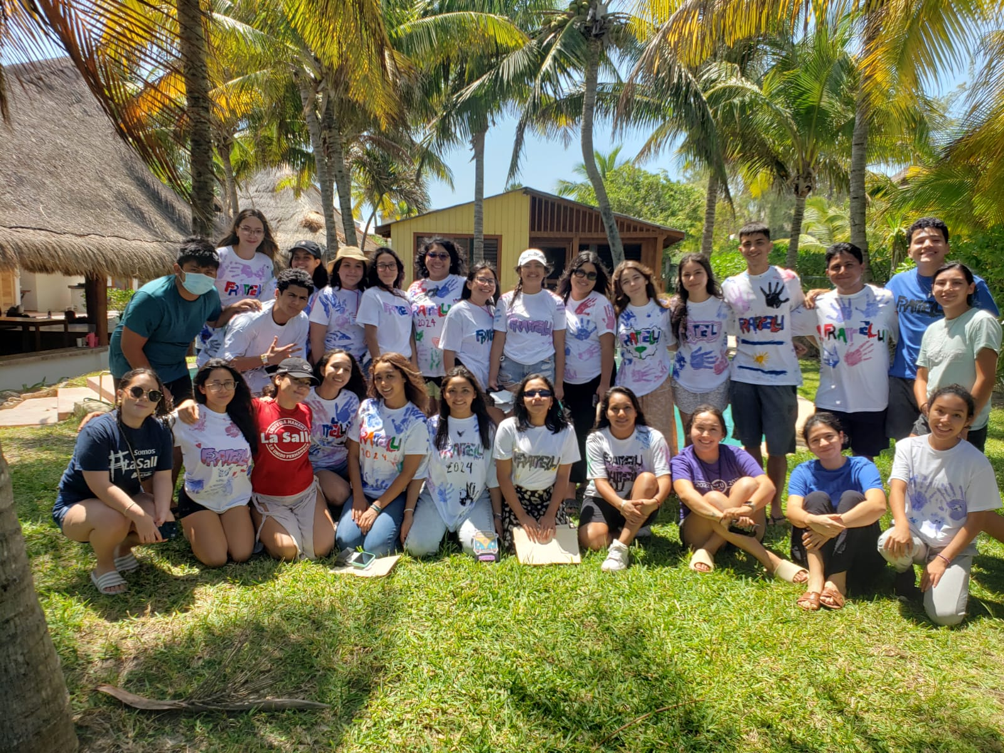
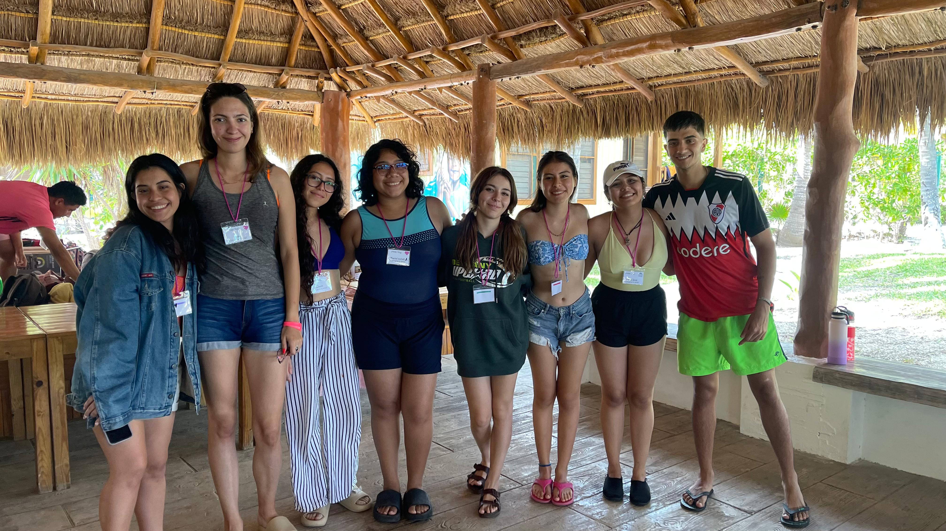
Fratelli

Slide 14
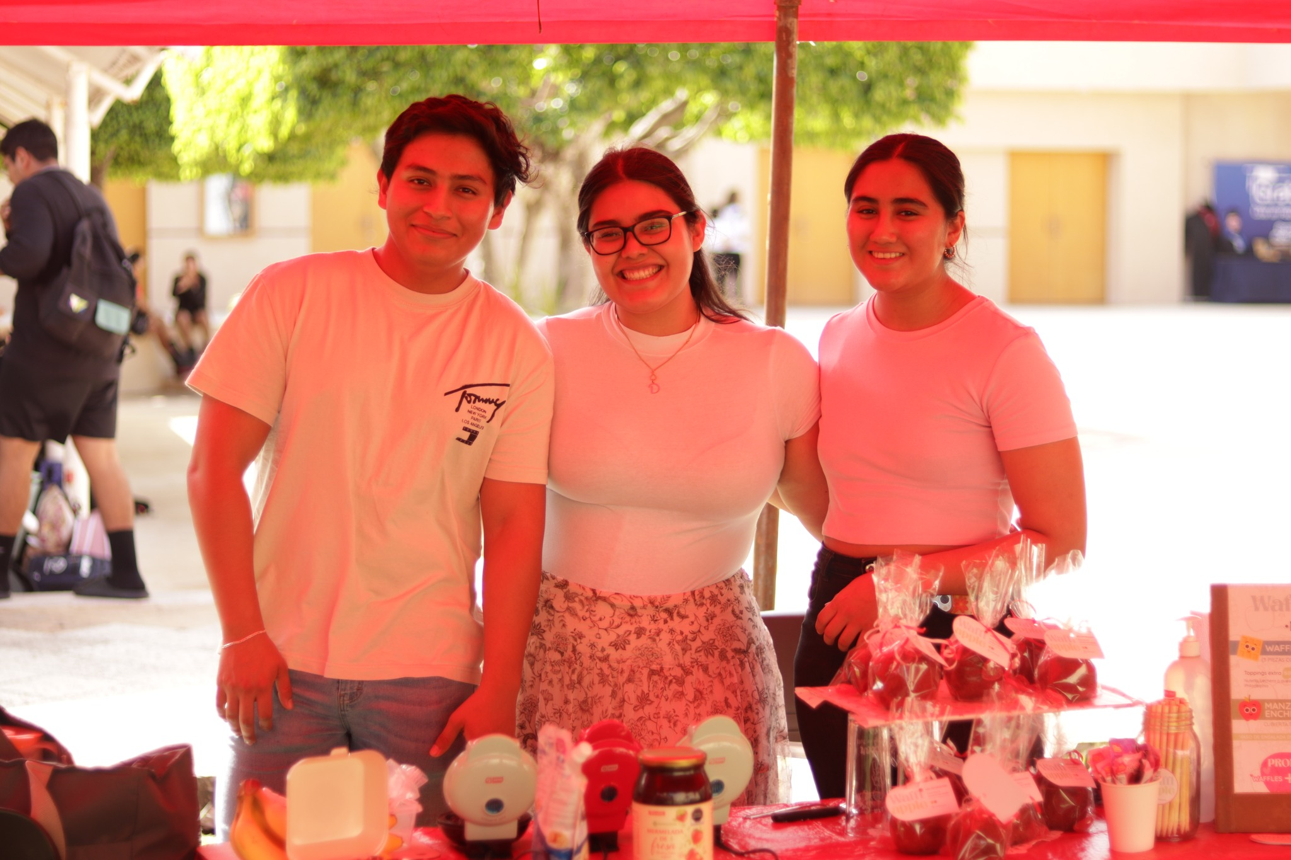
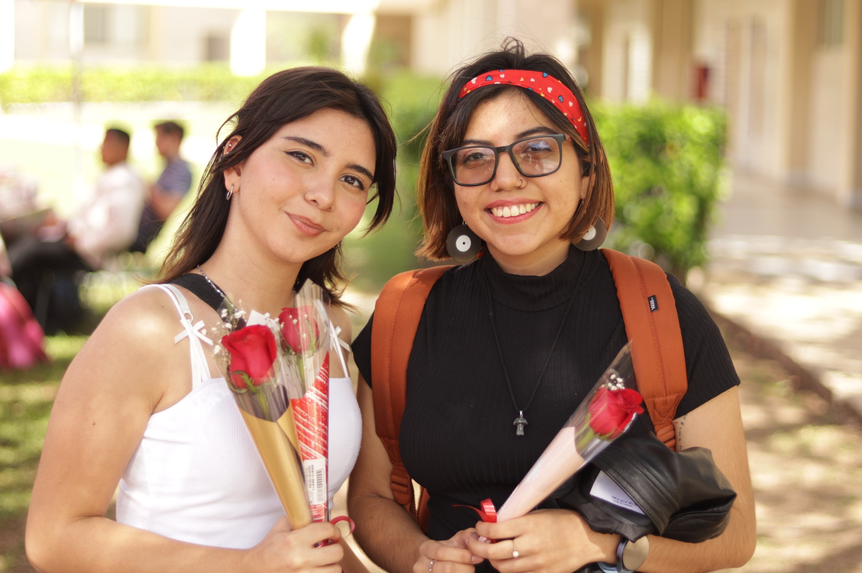
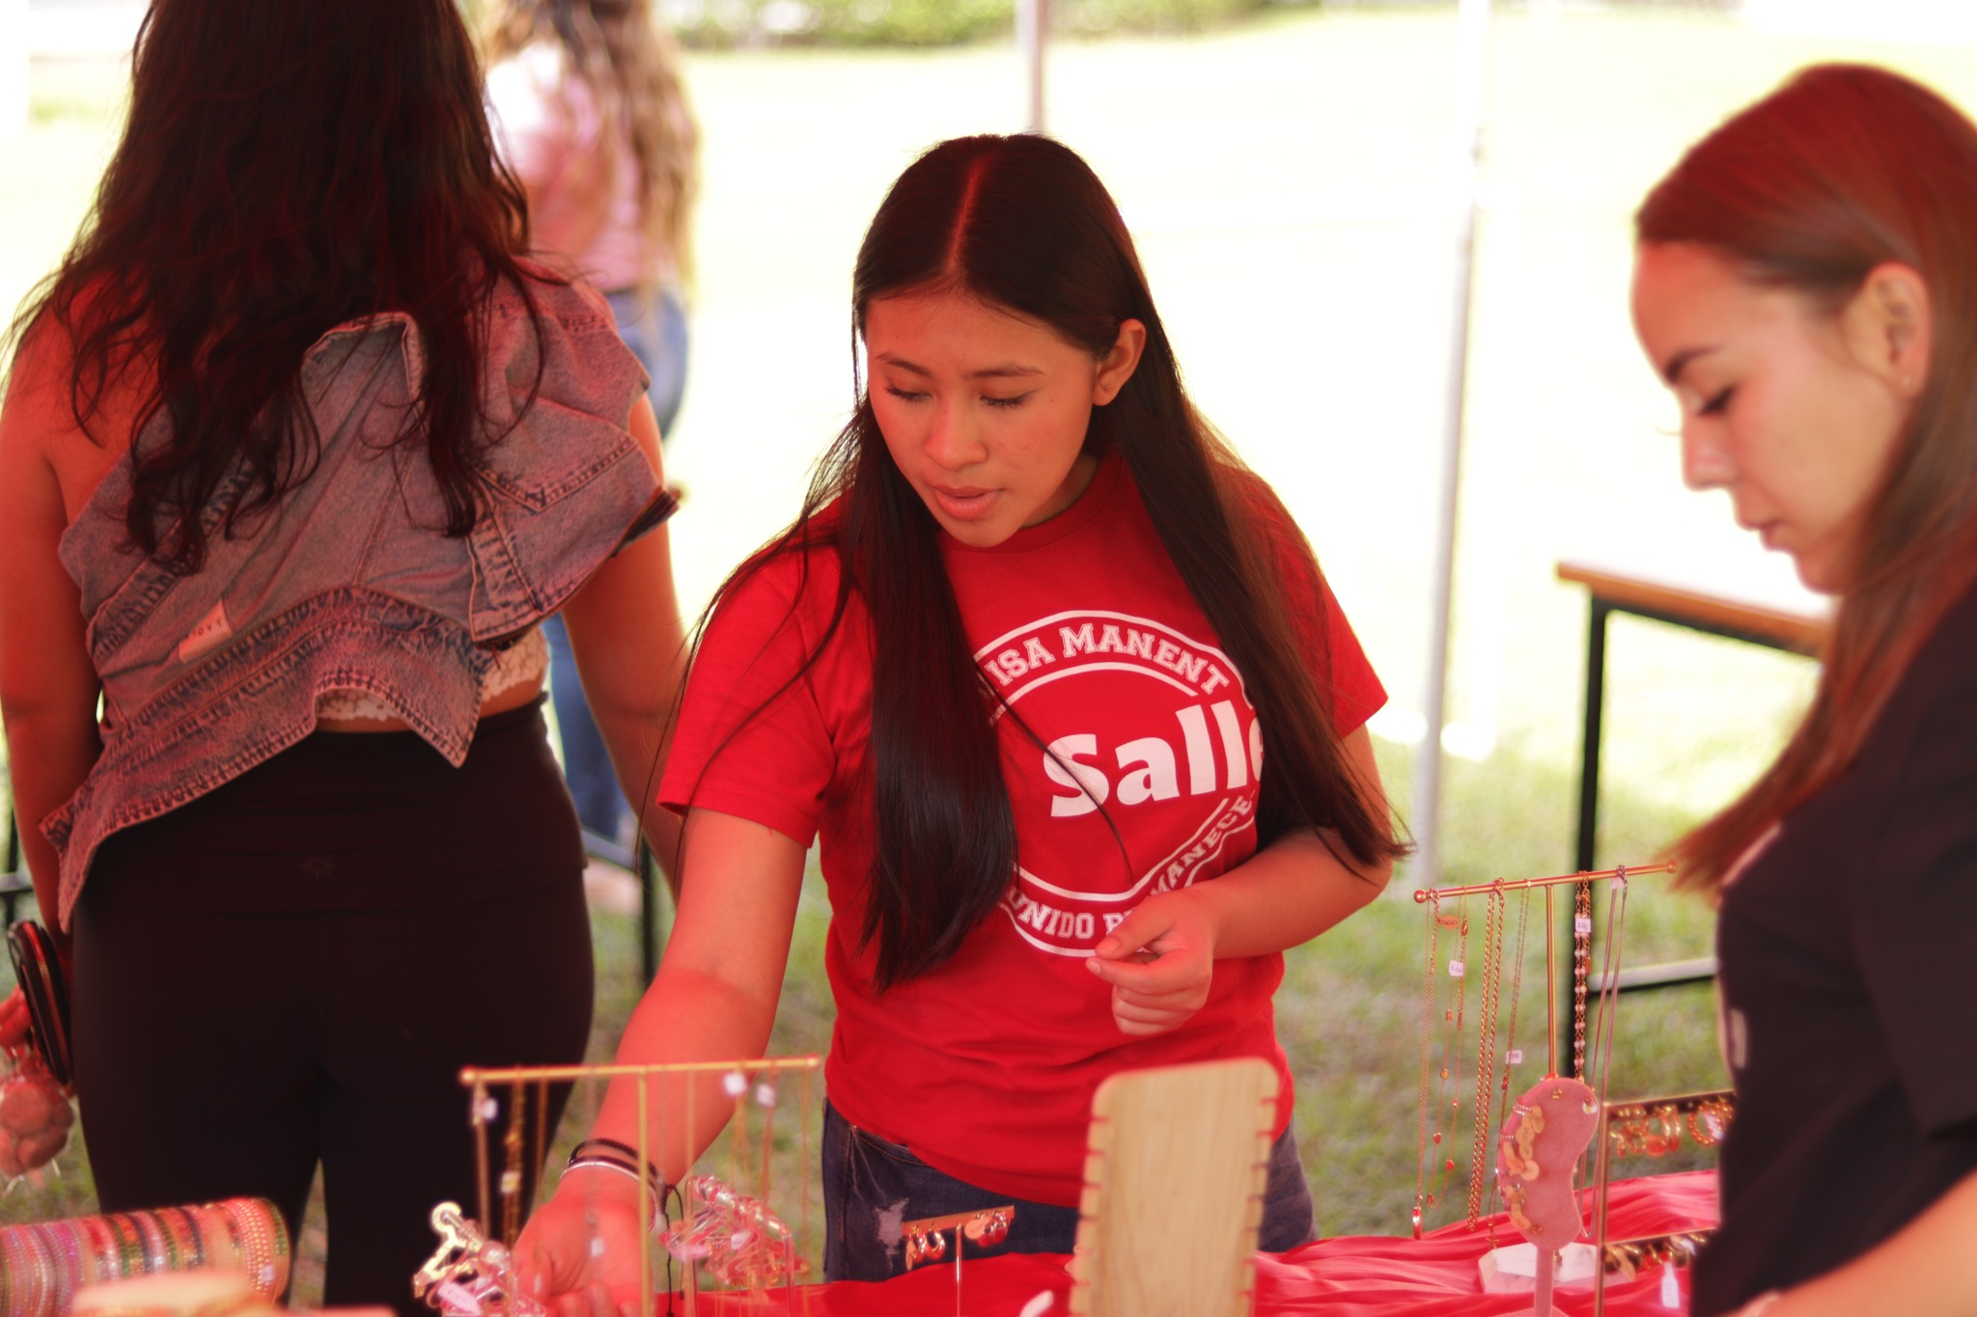
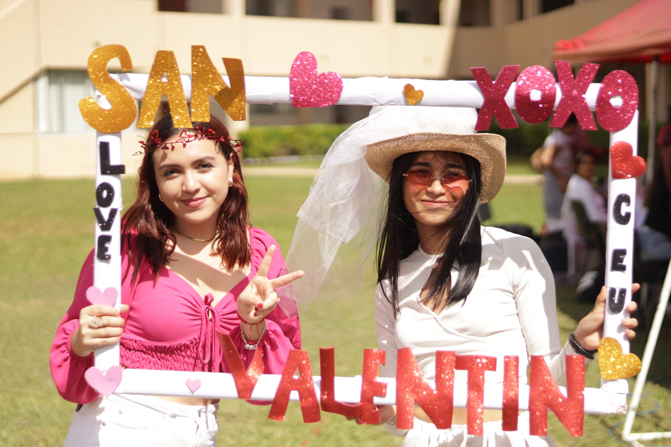
Bazar Lasallista y 14 de feb

Slide 15
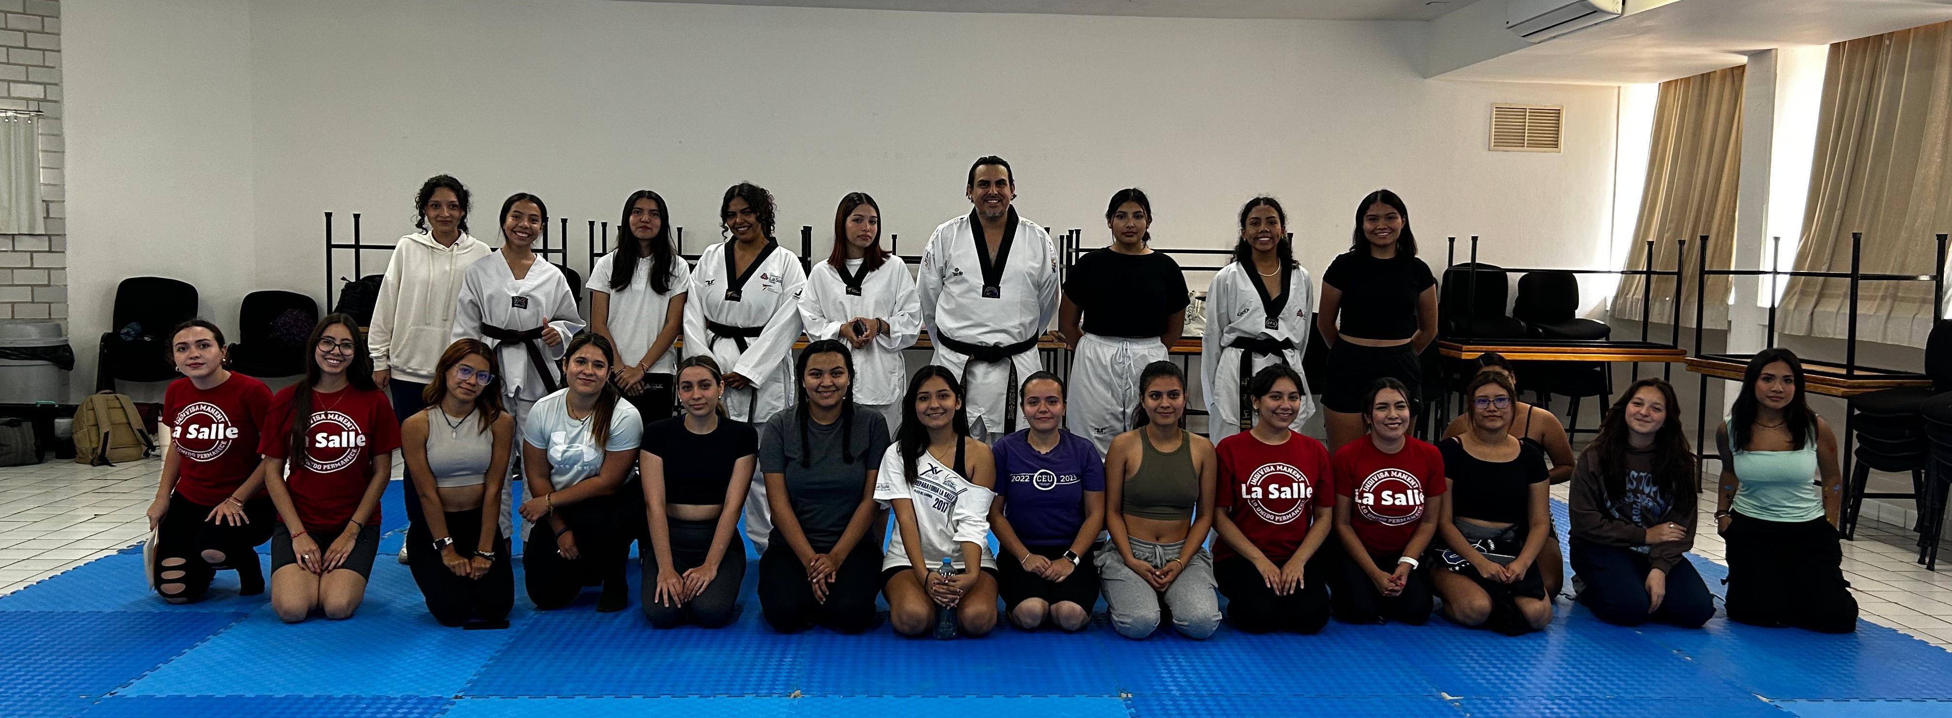
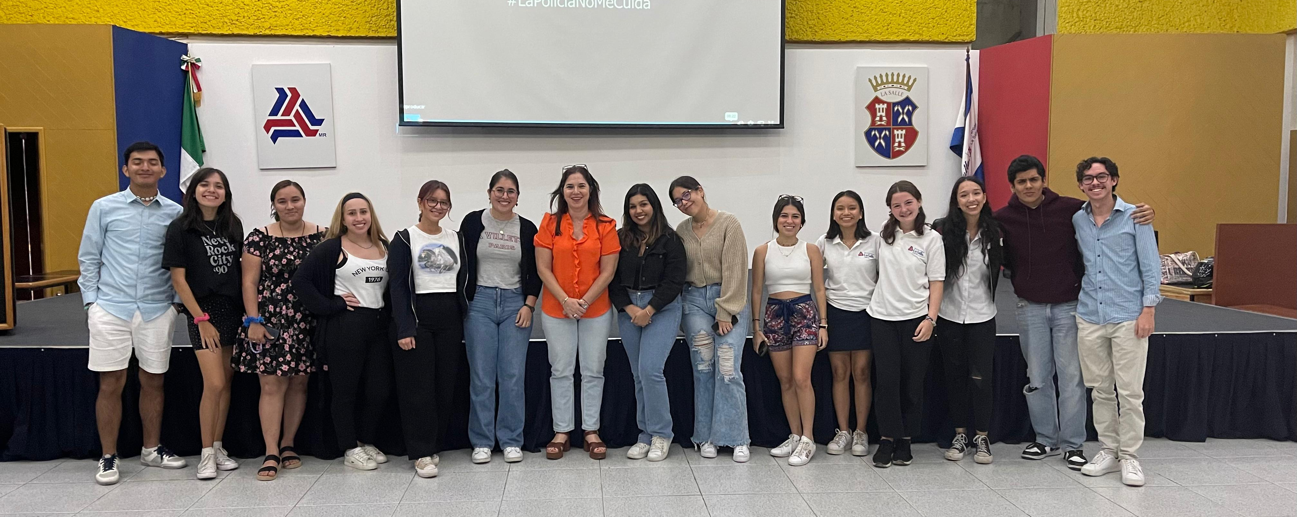
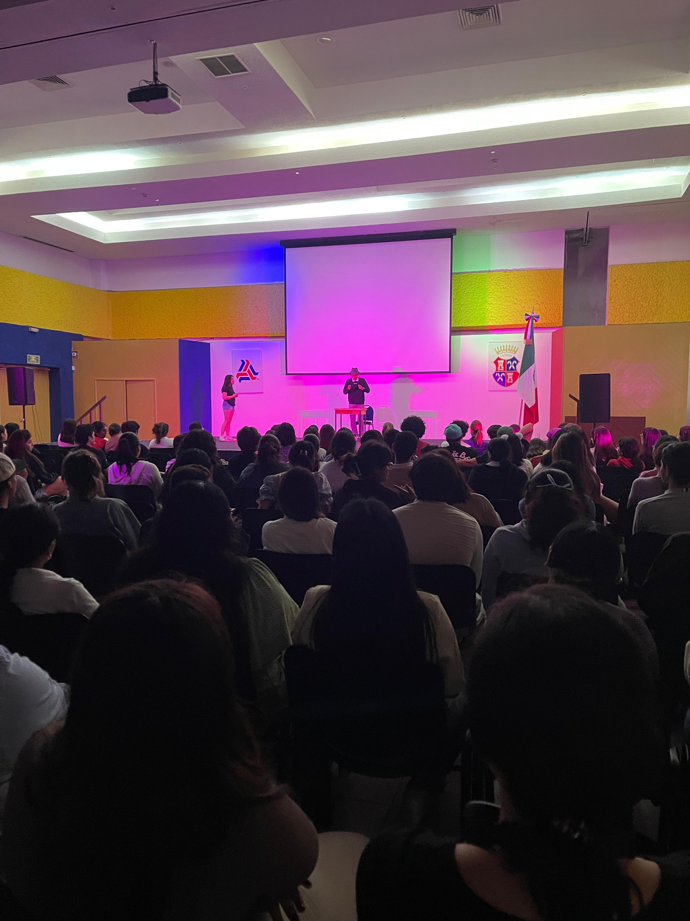
Semana de la mujer

Slide 16
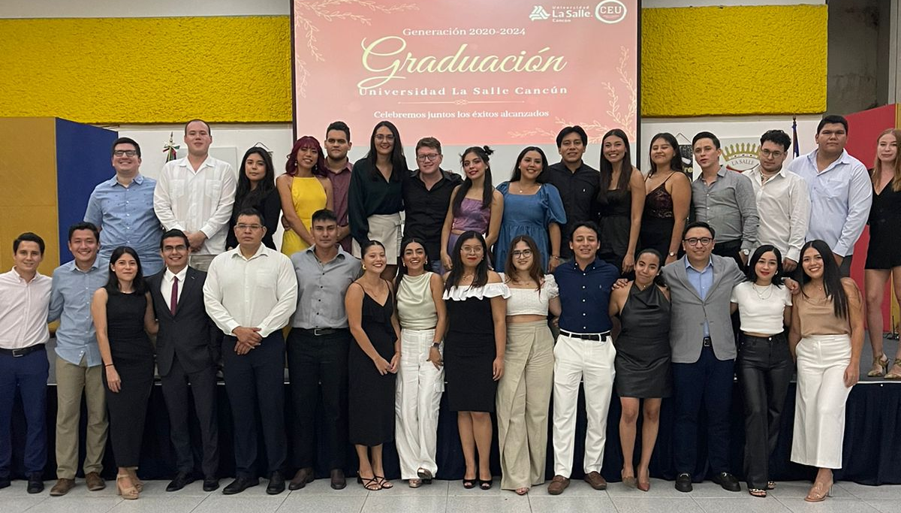
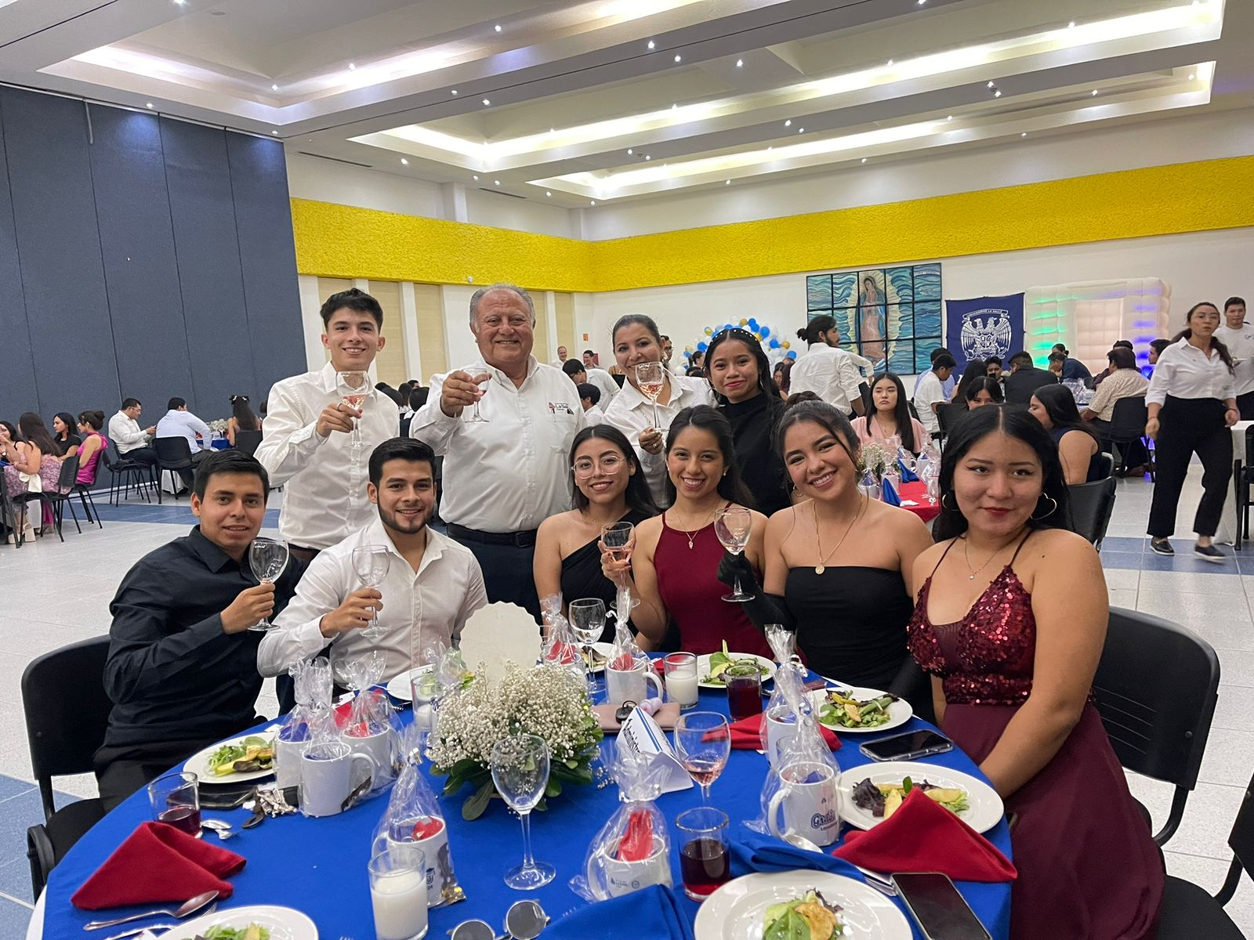
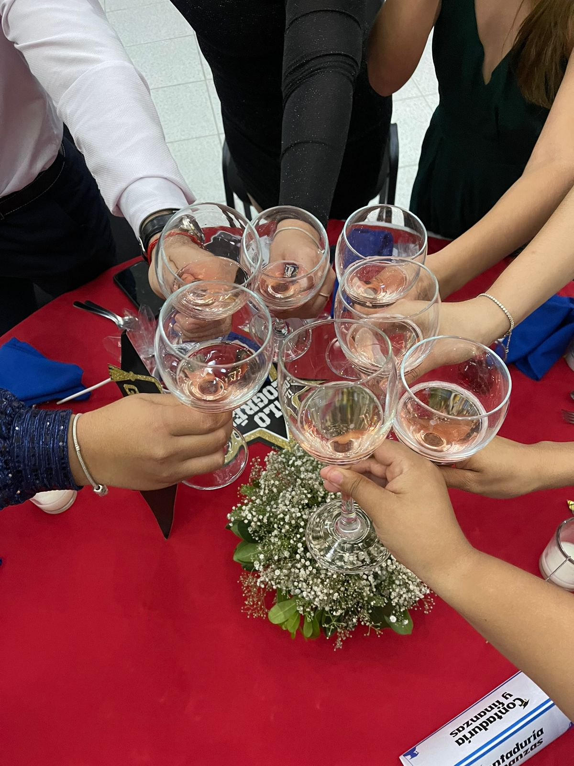
Cena de Egresados

